Slide 1
단원별 판서 내용 정리
인간, 사회, 환경과 행복

Slide 2

Contents
I. 인간, 사회, 환경과 행복
01 인간, 사회, 환경의 탐구와 통합적 관점
02 행복의 의미와 기준
03 행복한 삶을 실현하기 위한 조건

Slide 3

01 인간, 사회, 환경의 탐구와 통합적 관점
교과서 p.14
1. 인간, 사회, 환경을 바라보는 관점
⑴ 시간적 관점
현재 나타나는 사회 현상에 영향을 미친 과거의 자취를 따라가 시대적 배경과 맥락을 찾아내고, 그때의 시대 상황과 역사적 사실을 현재와 관련지어 의미를 부여하는 관점
커피의 확산 배경을 살펴보는 시간적 관점
: 오늘날 커피가 전 세계로 확산한 이유는 커피 생산에 플랜테이션 방식이 도입된 배경, 선진국의 카페 문화가 세계적으로 퍼져 나간 배경 등과 관련이 있다.
예

Slide 4
01 인간, 사회, 환경의 탐구와 통합적 관점
교과서 p.15
⑵ 공간적 관점
‘어디에서’와 ‘왜 그곳인가’라는 의문을 가지고 지표에 나타나는 인간 활동을 설명하는 관점으로, 공간적 관점으로 사회 현상을 살펴보려면 장소, 영역, 네트워크 등의 공간 정보에 대한 이해가 필요함.
커피의 생산•수입국 분포를 이해하는 공간적 관점
: 커피는 주로 저위도 지역의 개발 도상국에서 생산하고, 여러 유통 단계를 거쳐 대부분 선진국에서 수입한다.
예

Slide 5
01 인간, 사회, 환경의 탐구와 통합적 관점
교과서 p.16
⑶ 사회적 관점
개인이 자신을 둘러싼 사회 구조나 사회 제도의 영향을 많이 받는다는 점을 고려하여 개인의 행위와 사회 현상을 이해하는 관점
커피 소비 증가의 배경을 이해하는 사회적 관점
: 우리가 커피를 많이 마시는 이유는 서구식 음식 문화가 보편화하여 음료 시장에서 커피 전문점이 우위를 점하기 때문이다.
예

Slide 6
01 인간, 사회, 환경의 탐구와 통합적 관점
교과서 p.17
⑷ 윤리적 관점
행위의 좋고 나쁨, 옳고 그름과 관련하여 어떤 행위가 도덕적 행위인지, 그리고 더 나아가 인간의 더 나은 삶을 위하여 사회 구조나 제도가 어떤 가치와 규범을 지향해야 하는지를 살펴보는 관점
커피 생산•소비 과정의 문제점을 이해하는 윤리적 관점
: 개발 도상국의 커피 생산자가 정당한 임금을 받을 수 있도록 공정 무역 커피를 소비해야 한다.
예

Slide 7
01 인간, 사회, 환경의 탐구와 통합적 관점
교과서 p.18
2. 통합적 관점의 의미와 필요성
⑴ 통합적 관점의 의미
하나의 사회 현상을 탐구할 때 시간적 관점, 공간적 관점, 사회적 관점, 윤리적 관점을 모두 고려하여 통합적으로 살펴보는 관점
⑵ 통합적 관점의 필요성
① 사회 현상은 시공간적으로 다양한 요인이 서로 영향을
주고받으면서 일어나고, 사실과 가치의 문제가 함께 섞
여 나타남.
② 사실 관계를 정확히 파악한 후 가치 판단을 내림으로써
사회 현상을 깊이 있게 이해하고 인류의 삶을 더 나은
방향으로 개선할 수 있음.

Slide 8
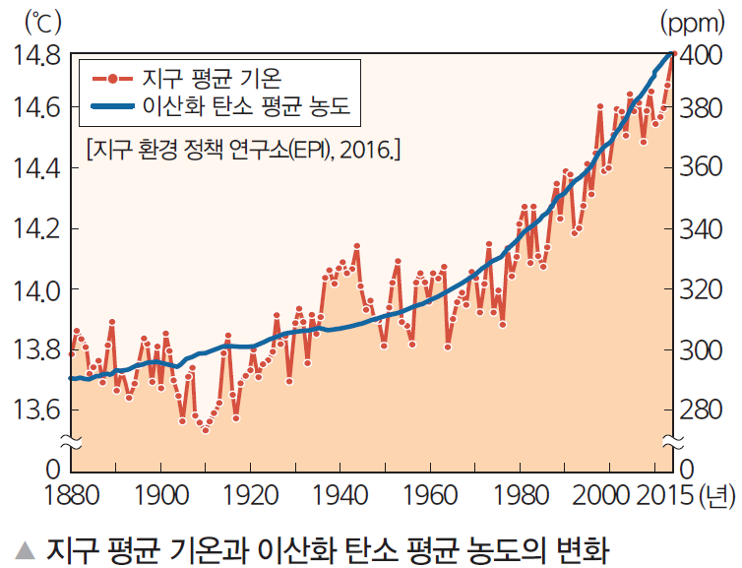
01 인간, 사회, 환경의 탐구와 통합적 관점
교과서 p.20
3. 통합적 관점으로 살펴본 기후 변화
⑴ 시간적 관점에서 본 기후 변화의 원인
◀ 1880년대 이후부터 현재까지의 흐름을 보면, 산업 혁명 이후 급속하게 화석 연료 사용이 증가하여 온실가스가 많이 배출되자 지구 평균 기온이 상승하였다.

Slide 9
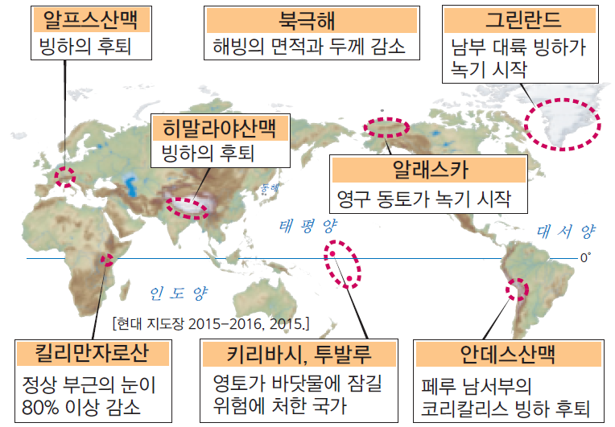
01 인간, 사회, 환경의 탐구와 통합적 관점
교과서 p.20
3. 통합적 관점으로 살펴본 기후 변화
⑵ 공간적 관점에서 본 기후 변화에 따른 지역별 영향
◀ 기후 변화로 이상 기상 현상, 빙하 감소, 해수면 상승, 해안 저지대 침수 등 전 세계 곳곳에서 피해가 발생하고 있다.

Slide 10
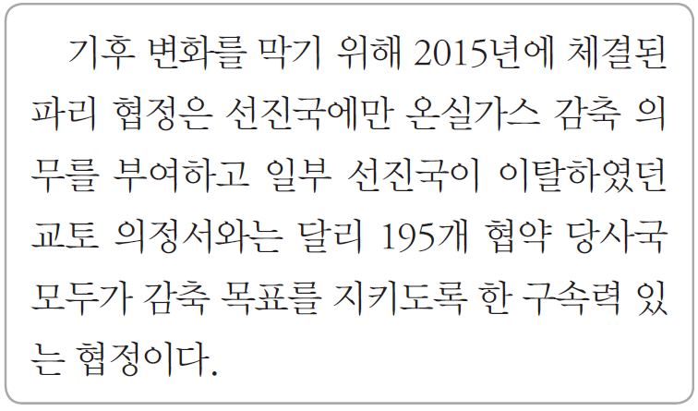
01 인간, 사회, 환경의 탐구와 통합적 관점
교과서 p.21
3. 통합적 관점으로 살펴본 기후 변화
⑶ 사회적 관점에서 본 기후 변화 문제의 해결 노력
◀ 국제 사회는 구성원들의 행동에 영향을 주는 국제 협약의 체결을 통해 기후 변화를 막기 위해 노력하고 있다.

Slide 11
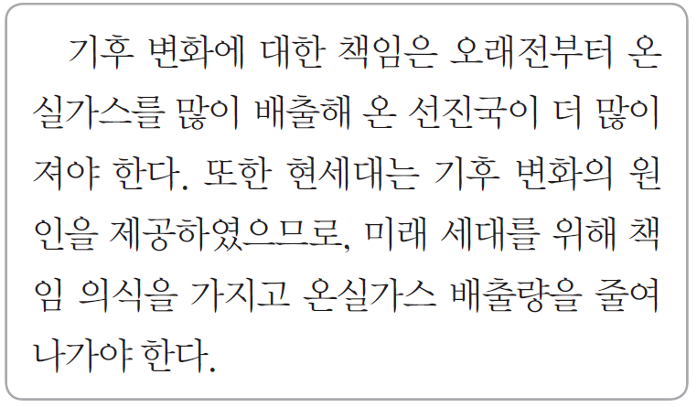
01 인간, 사회, 환경의 탐구와 통합적 관점
교과서 p.21
3. 통합적 관점으로 살펴본 기후 변화
⑷ 윤리적 관점에서 본 기후 변화의 책임
◀ 기후 변화는 원인을 제공한 선진국 및 현 세대와 피해를 크게 받았거나 받을 개발 도상국 및 미래 세대 간의 형평성과 책임 문제와 관련이 있다.

Slide 12
01 인간, 사회, 환경의 탐구와 통합적 관점
교과서 p.21
4. 통합적 관점으로 살펴보기
저출산 현상에 대해 통합적 관점으로 살펴봅시다.
시간적 관점-인구 정책의 변천 과정 우리나라는 1960년대 출산율이 6.0명이었지만 2020년 0.84명 정도에 해당한다. 앞으로 출산율은 올라갈까?
공간적 관점-지방 소멸 현상, 도시의 초등학교에 학생이 사라지고 있다. 농촌에 일할 사람이 없어지고 있다.
윤리적 관점-기혼 여성의 결혼과 이혼에 대한 가치관 결혼은 해야 하는 것인가? 자식은 낳아야 하는 것인가?
사회적 관점-인구 연령 구성의 변화가 경제 문제에 가져오는 영향 미래의 성장 원동력이 상실되는 문제점이 발생한다.

Slide 13
02 행복의 의미와 기준
교과서 p.22
1. 행복의 다양한 기준
⑴ 지역적 여건에 따른 행복의 기준
건조 기후 지역 | 생존에 필요한 식수 확보 등
가난한 지역 | 일정 수준의 물질적 안정을 갖추는 것, 빈곤탈출, 의료 혜택 등
차별이나 구속이 있는 사회 | 자유 보장, 민족이나 종교 갈등의 해소와 평화, 정치적 안정 등
종교가 발달한 사회 | 교리에 따라 살아가는 것 등

Slide 14
02 행복의 의미와 기준
교과서 p.22
⑵ 시대적 상황에 따른 행복의 기준
선사 시대 | 식량 확보, 외부 위협으로부터의 안전 등
오늘날 | 물질적 풍요, 건강, 일과 취미, 인간관계, 사회 복지 등
⑶ 행복의 기준
① 행복의 구체적 기준은 지역적 여건과 시대적 상황 등에
따라 다르게 나타남.
② 생활에서 충분한 만족과 기쁨을 느껴 흐뭇한 상태를 행
복으로 여긴다는 점에서는 공통적임.

Slide 15
02 행복의 의미와 기준
교과서 p.24
2. 동서양의 행복론
⑴ 동양의 행복론
유교 | 하늘로부터 부여 받은 도덕적 본성을 보존하고 함양하면서 다른 사람과 함께 살아가며 인(仁)을 실현하는 것을 행복이라고 봄. 오복(수, 유호덕, 부, 고종명, 강녕)
불교 | 청정한 불성을 바탕으로 수행과 중생 구제를 위한 실천을 통해 해탈의 경지에 이르는 것을 행복이라고 봄.
도가 | 타고난 그대로의 본성에 따라 자연 그대로의 모습으로 살아가는 것을 행복이라고 봄.

Slide 16
02 행복의 의미와 기준
교과서 p.24
2. 동서양의 행복론
⑴ 동양의 행복론
가. 유교
인과 예 사상
인 | 인간됨의 본질을 이루고 있는 사랑의 정신이자 사회적 존재로 완성된 인격체의 인간다움 2. 실천덕목:효제충신
예 | 외면적인 사회 규범 인의 실천을 위한 필수조건
성인, 군자 | 도덕성을 바탕으로 지속적으로 수양하면 누구나 도덕적으로 완성된 인간이 될 수 있다고 봄
대동사회 | 인륜이 실현된 사회로서 각 개인이 자신의 능력을 충분히 발휘할 수 있으며 누구에게나 기본적인 삶이 보장되고 서로 신뢰하고 도와주는 사회

Slide 17
02 행복의 의미와 기준
교과서 p.24
2. 동서양의 행복론
⑴ 동양의 행복론
나. 불교
세계관
연기적 세계관 | 연기란 모든 존재와 현상에는 원인과 조건이 있다는 것을 의미함 모든 것이 상호 관계속에서만 존재한다고 생각함 → 자신이 소중하듯이 남도 소중하다는 자비의 마음이 저절로 생김
평등적 세계관 | 살아있는 모든 존재에게는 불성이 있기 때문에 모든 생명은 평등함 인간은 누구나 수행을 통해 진리를 깨달을 수 있다.

Slide 18
02 행복의 의미와 기준
교과서 p.24
2. 동서양의 행복론
⑴ 동양의 행복론
다. 도가
도와 무위자연
도 | 우주 만물의 근원이자 만물의 변화 법칙 인간의 언어로 표현할 수 없고 이름을 지을 수도 없음 개념적 지식이 아니기때문에 지식을 쌓아올리는 방법으로는 파악할 수 없음
무위자연 | 강제적이고 인위적인 것이 아니라 자연의 이치에 순응 한다는 의미 2. 성인 : 물과 같은 삶을 살며 스스로를 드러내지 않는 사람 3. 소국과민: 영토가 작고 인구가 적은 나라 인위적인 다스림이 없는 정치가 이루어지는 사회

Slide 19
02 행복의 의미와 기준
교과서 p.24
2. 동서양의 행복론
⑴ 동양의 행복론
다. 도가
도가와 도교 : 인위적 관념이나 제도의 고착화를 비판하면서 무위자연의 경지를 추구함
도가 | 노가와 장자를 중심으로 형성된 학파 현실을 초월하는 철학적 사상
도교 | 도가 사상에 민간 신앙적 요소가 더해져 생겨난 종교 불로장생과 신선 사상을 믿는 현세적 종교

Slide 20
02 행복의 의미와 기준
교과서 p.25
⑵ 서양의 행복론
고대 그리스 | 아리스토텔레스: 행복은 삶의 궁극적 목적으로, 이성의 기능을 잘 발휘할 때 달성되는 것임.
헬레니즘 | 행복은 전쟁과 사회적 혼란에 따른 불안에서 벗어난 것임. → 에피쿠로스학파, 스토아학파
중세 | 행복은 신앙을 통해 영원하고 완전한 존재인 신과 하나 되는 것임.
근대 | • 의무론(칸트): 행복은 자신의 복지와 처지 에 관한 만족임. • 공리주의(벤담, 밀): 행복은 쾌락이며 삶의 목적임.

Slide 21
02 행복의 의미와 기준
교과서 p.24
2. 동서양의 행복론
(2) 서양의 행복론
가. 고대그리스
플라톤 | - 인간의 이성 능력으로 이데아를 파악할 수 있다고 보며 개인과 국가의 정의로운 삶의 조건을 제시함
아리스토텔레스 | 목적론적 세계관 덕을 함양하여 사회의 좋은 구성원이 되어 살아갈 때 행복할 수 있다고 봄 덕: 지적인 덕, 도덕적인 덕 인간만이 지니는 고유한 기능인 이성의 능력을 탁월하게 발휘하는 삶을 살아야 함 중용의 지속적 실천을 강조함

Slide 22
02 행복의 의미와 기준
교과서 p.24
2. 동서양의 행복론
(2) 서양의 행복론
나. 헬레니즘
에피쿠로스 학파 | 쾌락주의 : 정신적이고 지속적인 쾌락 참된쾌락 : 자연적이고 필수적인 욕망이 충족될 때 얻을 수 있음(식욕), 허황된 욕심을 갖지 않음 아타락시아 욕망을 줄이고 절제하는 도덕적인 삶을 통해 행복한 삶을 살 수 있음
스토아 학파 | 금욕주의 : 감정과 욕망에서 벗어나 금욕을 통한 행복 추구 아파테이아 자연법 : 인위적인 것이 아닌 자연적 성찰에 바탕을 둔 보편적이고 항구적인 법률 및 규범 인간의 의지와 무관한 사건에 연연하지 않고 자연의 법칙에 따라 일어난 일임을 인정하고 감정에 휘둘리지 않고 이성적 태도로 살아가는 삶이 행복한 삶 유기체적 세계관, 운명론적 결정론

Slide 23
02 행복의 의미와 기준
교과서 p.24
2. 동서양의 행복론
(2) 서양의 행복론
나. 헬레니즘
아타 락시아 | 허황된 욕심을 갖지 않음으로써 마음에 근심과 불안이 없으며 몸에도 고통이 없는 평온한 상태→외부의 간섭이 없고 고통이 따르지 않는 순수한 쾌락의 상태
아파 테이아 | 우주적 인간 관계와 자연법칙을 바르게 깨닫고 개개인의 이성이 보편적인 이성과 하나가 됨으로써 어떠한 상황 앞에서도 동요하지 않는 정신 상태→정념에서 해방되어 외부 자극에 흔들리지 않는 초연한 마음의 상태

Slide 24
02 행복의 의미와 기준
교과서 p.24
2. 동서양의 행복론
(2) 서양의 행복론
나. 중세(그리스도교)
기원 | 유대교에 뿌리를 둠 유대교 : 엄격한 율법을 바탕으로 유일신 야훼를 섬기는 유대인들의 민족종교
예수의 가르침 | 유대교의 배타적 선민의식과 형식적 율법주의를 비판함 모든 인간은 신의 자녀로 신성성을 지님, 자신의 죄를 뉘우치고 신을 믿는 자는 용서와 구원을 받을 수 있음 사랑의 윤리 : 신 과 이웃에 대한 절대적이고 무조건적 사랑 → 사회적 약자 배려

Slide 25
02 행복의 의미와 기준
교과서 p.24
2. 동서양의 행복론
(2) 서양의 행복론
나. 근대
의무론 (칸트) | 선의지 : 그것이 옳다는 이유에서 마땅히 해야 할 의무로 받아들이고 이를 따르려는 의지 실천이성 : 행위자 스스로 인식하여 보편타당한 도덕 법칙을 세우고 이에 따라 자율적으로 행동하도록 명령하는 인간 특유의 도덕적 능력이자 이성 도덕법칙 : 실천 이성이 우리 스스로에게 부과한 자율적 명령
공리주의 (벤담, 밀) | 유용성의 원리 : 최대 다수의 최대 행복 옳고 그름의 판단 기준 : 행위의 영향을 받는 사람들에게 고통보다 행복을 더 많이 산출하면 옳은 행위임 쾌락이나 행복의 유무로 선악을 판단한다는 점에서 쾌락주의, 행위의 옳고 그름의 기준으로 행위의 결과를 중시하여 결과주의로 볼 수 있음

Slide 26
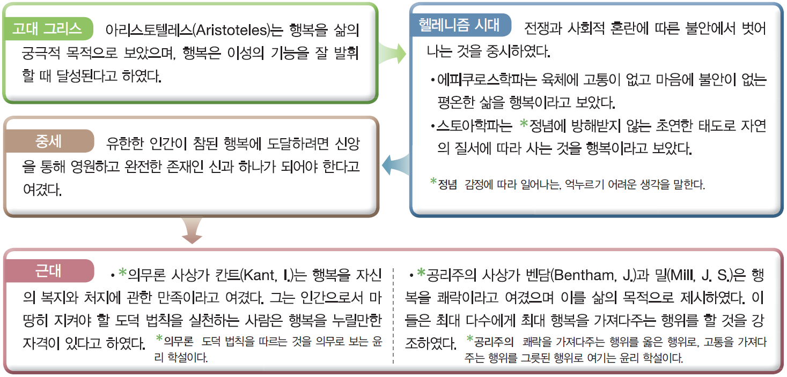
02 행복의 의미와 기준
교과서 p.25

Slide 27
02 행복의 의미와 기준
교과서 p.26
3. 삶의 목적으로서의 행복
⑴ 삶의 목적으로서의 행복
의미 | 우리는 살아가면서 다양한 목적을 추구할 수 있지만, 결국 행복하게 살고자 노력함.
성격 | 일시적이고 감각적인 즐거움과 구별됨. → 행복은 비교적 장기간에 걸쳐 삶 전체를 통해 느끼는 지속적이고 정신적인 즐거움임.
중요성 | ‘어떤 삶이 행복한 삶인가?’라는 질문에 어떻게 답하느냐에 따라 개인의 삶과 사회의 모습이 달라질 수 있음.

Slide 28
02 행복의 의미와 기준
교과서 p.26
⑵ 삶의 목적으로서의 행복을 추구할 때 고려할 점
물질적·정신적 가치 조화 | 물질적 욕망을 인정하면서도 이를 절제하고, 정신적 가치를 함께 추구해야 함.
의미 있는 목표의 설정과 추구 | • 의미 있는 목표를 세우고 이를 달성하고자 노력하는 자아실현의 과정에서 행복에 가까워질 수 있음. • 어떤 일에서 얻는 결과를 중시하는 외재적 목표보다 어떤 일로부터의 만족을 추구하는 내재적 목표를 지녀야 함.
개인적·사회적 측면 고려 | 개인이 내면적으로 느끼는 주관적 만족감과 사회 구성원으로서 누리는 사회적 여건이 더불어 중시되어야 함.

Slide 29
03 행복한 삶을 실현하기 위한 조건
교과서 p.30
1. 행복한 삶의 조건
⑴ 행복한 삶의 구체적 조건은 다양함.
⑵ 보편적 조건으로 질 높은 정주 환경의 조성, 경제적
안정, 민주주의 실현, 도덕적 실천과 성찰하는 삶을
들 수 있음.
2. 질 높은 정주 환경
⑴ 정주 환경의 의미
① 우리가 자리 잡고 살아가는 터전을 둘러싼 환경
② 좁은 의미로는 주거 환경을, 넓은 의미로는 문화, 여가,
자연환경 등 일상생활의 전 영역을 광범위하게 일컬음.

Slide 30
03 행복한 삶을 실현하기 위한 조건
교과서 p.30
⑵ 질 높은 정주 환경의 특징
① 환경이 쾌적하여 살기 좋음.
② 생활에 편리한 시설을 갖추고 있음.
③ 범죄율이 낮고 정치적으로 안정되어 있음.
⑶ 정주 환경이 행복한 삶에 미치는 영향
① 정주 환경은 기본적 삶의 필요를 충족하게 하는 물리
적 환경 이상의 의미를 지님.
② 정주 환경은 인간의 지각, 태도, 감정에 영향을 미침.
→ 특정한 장소에서 정서적 유대감을 느끼는 경우가
있음.
③ 장소나 공간은 그곳에서 살아가는 사람들의 기억과
역사를 담고 있는 저장고임.
<전통 사회의 이상적 정주 환경>
사람이 살 터로는 첫째로 지리(地理: 풍수지리적 명당)가 좋아야 하고, 둘째는 생리(生利: 그 땅에서 생산되는 이익, 풍부한 산물)가 좋아야 하며, 셋째는 인심(人心: 넉넉하고 좋은 이웃 간의 정)이 좋아야 하며, 넷째로 산수(山水: 빼어난 경치)가 좋아야 한다. 이 네 가지에서 하나라도 모자라면 살기 좋은 땅이 아니다.
- 이중환, 《택리지》 -

Slide 31
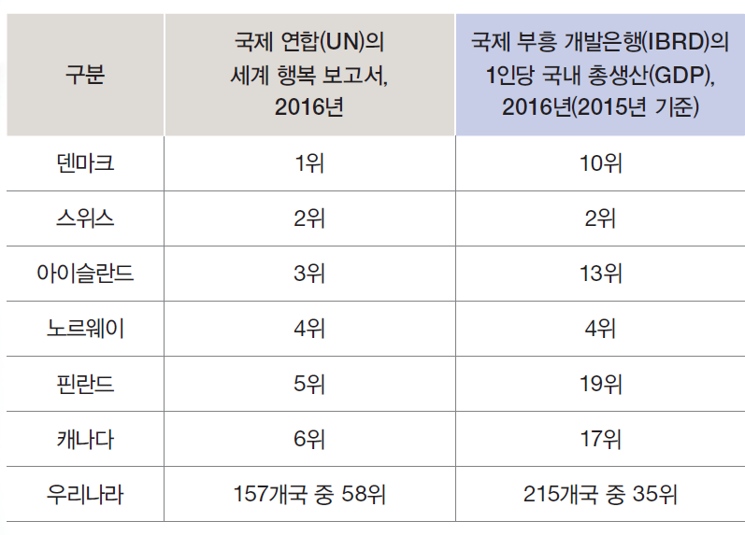
03 행복한 삶을 실현하기 위한 조건
교과서 p.32
3. 경제적 안정
개인적 측면 | 기본적 삶의 조건 충족, 삶의 질 유지를 위해 필요함.
사회적 측면 | 국민에게 쾌적한 환경, 질 높은 의료 및 교육 혜택을 제공하는 기초가 됨.
유의점 | • 국민 소득이 높다고 해서 구성원의 삶의 질이 반드시 높은 것은 아님. • 경제적 안정과 더불어 빈부 격차를 줄이기 위한 다양한 사회 복지 제도를 마련해야 함.
▲ 1인당 국내 총생산이 높은 국가들이 국민의 행복도가 높다.

Slide 32
03 행복한 삶을 실현하기 위한 조건
교과서 p.32
4. 민주주의의 실현
⑴ 민주주의: 시민이 주권을 가지고 국가를 스스로 다
스려야 한다는 이념 → 시민이 정책 결정 과정에서
자신의 의사를 적극 반영할 수 있도록 시민 참여를
제도로 보장함.
⑵ 민주주의 실현과 행복
① 시민 참여가 불가능하다면 시민의 권리가 제한되고,
권력 남용 및 부패가 발생하기 쉬움.
② 사회 구성원이 자유와 권리를 보장받으면서 행복한
삶을 꾸려 나가는 바탕이 됨.
▲ 공직자의 부패가 덜 발생할수록 국민들의 행복도가 높다.

Slide 33
03 행복한 삶을 실현하기 위한 조건
교과서 p.32
4. 민주주의의 실현
(3) 민주주의 실현을 위한 구체적인 노력:
- 민주적인 제도 마련: 의회제도, 복수정당제도,
권력분립제도 등의 민주적 절차
(4) 참여 중심 정치 문화 확산:
- 투표권 행사, 직접적인 정치 참여(집회, 시위),
부정의에 대한 감시와 견제(언론매체에 투고,
행정기관에 진정, 건의, 청원), 시민 단체 활동을
통한 참여(정당, 이익집단, 시민단체 가입)

Slide 34
03 행복한 삶을 실현하기 위한 조건
교과서 p.34
5. 도덕적으로 살아가고 성찰하는 자세
⑴ 도덕적 삶의 실천과 행복
① 도덕적 삶의 의미: 삶의 여러 문제에 대해 도덕적으
로 사고하고 느끼며 행동하는 것 → 도덕적 실천을
수행하는 것
② 도덕적 삶의 조건
도덕적 사고 | 옳고 선한 것에 대한 인식이나 판단
도덕적 감정 | 타인에 대한 배려, 사랑과 공감의 기초
선하게 살고자 하는 의지 | 도덕적 사고와 감정을 행동으로 옮기게 하는 실천 의지

Slide 35
03 행복한 삶을 실현하기 위한 조건
교과서 p.34
③ 도덕적 실천과 행복의 관계: 도덕적 삶의 실천은 자
신의 양심을 지키고 인격을 성숙하게 하여 행복에
이르게 함.
⑵ 도덕적 성찰과 행복
① 도덕적 성찰의 의미
개인적 측면 | 자신의 언행에 부족함이나 잘못이 없는지 반성하고 살펴서 바로잡는 것
사회적 측면 | 사회에 문제가 있는지 살피고, 그것을 해결하려고 노력하는 것
→ “성찰하지 않는 삶은 살 가치가 없다.”(소크라테스)
과정: 과거 도덕적 경험 회상→과거 경험 분석과 현재 상황에 적용→미래 도덕적 행동 방향 통찰

Slide 36
03 행복한 삶을 실현하기 위한 조건
교과서 p.34
② 도덕적 성찰과 행복의 관계: 도덕적 성찰은 개인의 행
복뿐만 아니라 다른 사람의 어려운 처지가 나아지도록
돕게 하여 사회 전체의 신뢰와 행복을 굳건하게 함.
→ 도덕적 삶과 성찰을 통해 진정한 삶의 가치와 행복
을 찾을 수 있음.
③ 성찰의 중요성:
- 도덕적 자각을 하는 계기가 될 수 있음
- 인격을 함양하는 데 도움을 줄 수 있음
- 지속적인 성찰을 통해 올바른 자아 정체성을 형성할
수 있음 → 자존감과 행복감을 높이는데 기여함
- 사회적 신뢰가 형성되고 나와 공동체 모두의 행복이
실현될 수 있음

